Slide 1
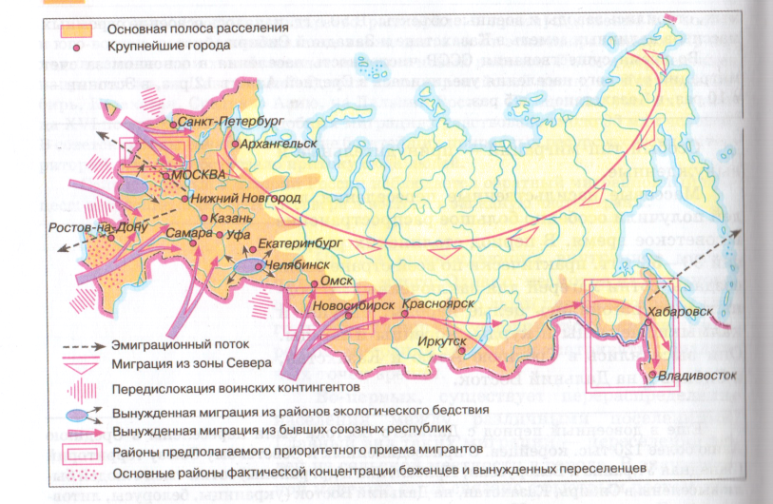
МИГРАЦИИ НАСЕЛЕНИЯ В РОССИИ
УЧИТЕЛЬ ГЕОГРАФИИ: ЛАТЫПОВА .Г.Я

Slide 2
Цели: 1.Образовательные: сформировать представление о миграционных потоках в России; изучить особенности перемещения населения по территории России; ввести понятие “миграция”, рассмотреть виды миграций; ввести и добиться овладения понятиями “эмиграция”, “иммиграция”, “беженец”, “вынужденный переселенец” выявить и способствовать усвоению учащимися содержания проблем, возникающих при активной миграции и наметить пути их решения. 2. Развивающие: развивать умения и навыки работы с картами, статистическим материалом, и составления опорных схем. 3. Воспитательные: Воспитывать личность, сознающую свои права и права других людей.

Slide 3
Миграции населения – это перемещения людей из одного места в другое, связанные с изменением постоянного места жительства.

Slide 4
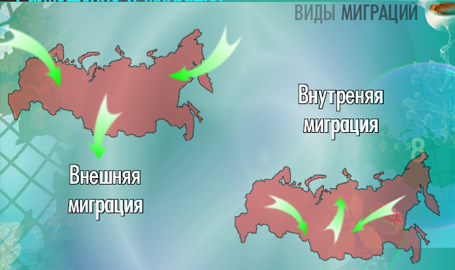
Внешние миграции связанны с переселением из одной страны в другую.
Внутренние миграции происходят в пределах одной страны.

Slide 6
Разность между числом прибывших в страну и числом выбывших за ее пределы за определенный срок называется миграционным приростом. Он рассчитывается так же, как естественный прирост.

Slide 8
МИГРАЦИЯ ЭМИГРАЦИЯ ИММИГРАЦИЯ ДЕПОРТАЦИЯ

